Slide 1
ВЯЗАНЫЙ ПАЛЬЧИКОВЫЙ ТЕАТР
« КОЛОБОК»
Кононова Надежда Викторовна

Slide 2
В этом году моей темой для самообразования стала ТЕАТРАЛИЗАЦИЯ. Я выбрала эту тему, потому что она даёт возможность подходить творчески к своей работе, реализовать мои умения в вязании и шитье на пользу детям. Все дети любят сказки, а когда сказка целое представление- это вызывает кучу положительных эмоций, желание самим ребяткам принимать участие в действие, играть со сказочными персонажами.
Представляю вашему вниманию мой первый пальчиковый театр для сказки «Колобок». Конечно же последуют герои и для других сказок, потому что их создание так увлекает, что невозможно остановиться.

Slide 3
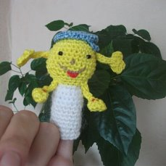
Вот такой вот Колобок,
Колобок румяный бок

Slide 4
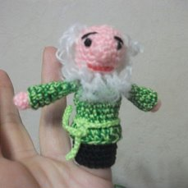
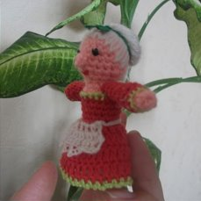
Бабушка да Дедушка

Slide 5
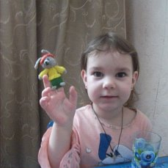
А вот Зайка прискакал,
Колобка он увидал

Slide 6
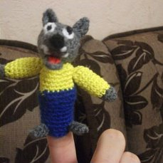
Серый Волчок
вовсе не страшный,
а очень даже симпатичный

Slide 7
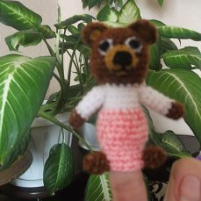
Мишка - Косолапый

Slide 8
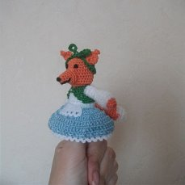
Вот такая получилась хитрющая Лисичка

Slide 9
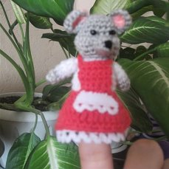
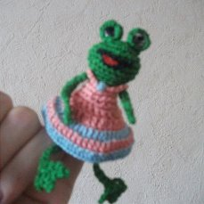
А эти персонажи уже из сказки
« Теремок» ждут, когда я им домик довяжу….

Slide 10
СПАСИБО
ЗА УДЕЛЁННОЕ
ВНИМАНИЕ

